Slide 1



GRUPO 11:
Bruno Correia
Gilson Costa
Vivian Liu
Trabalho Final – Turma 15
Caso de Uso: iFood
04/08/2020
Coordenadores:
Profª Drª Alessandra de Álvila Montini
Profª Dr. Adolpho Walter Pimazoni Canton

Slide 2
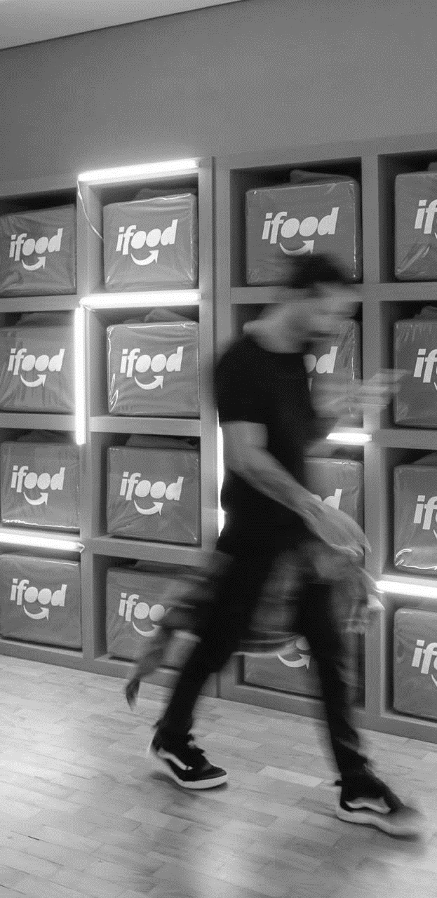




Ifood
2
O Ifood é uma food tech criada em 2011, líder da categoria no país e segundo maior e-commerce do Brasil.
Com +80k restaurantes cadastrados na plataforma e +200k entregadores, sua base de dados assim como seus desafios crescem a cada dia. Para estar a frente temos que sempre pensar em novas abordagens.
Com a disponibilização da base de dados interna da companhia, nosso intuito é aplicar os conhecimentos adquiridos para entender as informações disponíveis sugerir novas abordagens para gerar valor para a companhia.
O desafio!
Entendimento da base
Nova
Clusterização
Recomendação
de pedidos
Como gerar valor para a cia?
Notes:
Tentou analisar todas as partes do processo – push, pedidos e segmentação
Foco foi gerar valor considerando o cenário atual e o posicionamento do ifood
Pontos importantes de cada desafio:
Entendimento da base foi o alicerce para todos os desafios abordados, importante entendimento do fluxo do cliente e como o ifood segmenta os mesmos
Nova clusterização: como podemos pensar em algo diferente do que já tem na base de dados
Recomendação: quanto melhor a recomendação, maior a chance de efetuar o pedido (modelo com uma alta acurácia)
Nova predição: como podemos gerar valor considerando o cenário de incerteza (momento atual)

Slide 3


Pipeline de dados
3
DADOS
ÁREA DE TRABALHO
CONSUMO
FONTES
RAW
PREPROCESS
ENRICH
DATA VIZ
S3
Retirada de duplicações, nulos e colunas irrelevantes
Dados agrupados
Joins
Orders with cost revenue
Dados catalogados
Dados Originais
Session visits
Orders
Marketing push full
SANDBOX
Customer segmentation
Área para construção da ABT
Notes:
ETL:
Decidimos separar os notebooks de ETL dos modelos avaliados
OS ETLs seguem essa estrutura do pipeline de dados
Agrupamos os pushs por usuário e por período de 15 dias
Dada a estrutura podemos conectar uma ferramenta de visualização para análises posteriores e possivelmente acompanhar os modelos
Separação da área de sandbox para a criação das ABTs

Slide 4
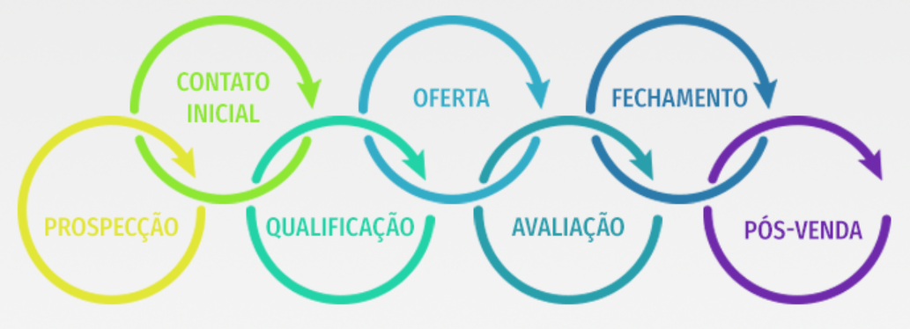

Storyline
4
Envio do Push
Solicitação do
pedido
Segmentação
do cliente
Canal de entrada
Interação no app
Confirmação do
pedido
Acompanhamento
Notes:
Fluxo do entendimento do cliente nas bases do ifood
Sem entender os dados e a jornada desse cliente no processo de compra não conseguiríamos propor modelos efetivos

Slide 5
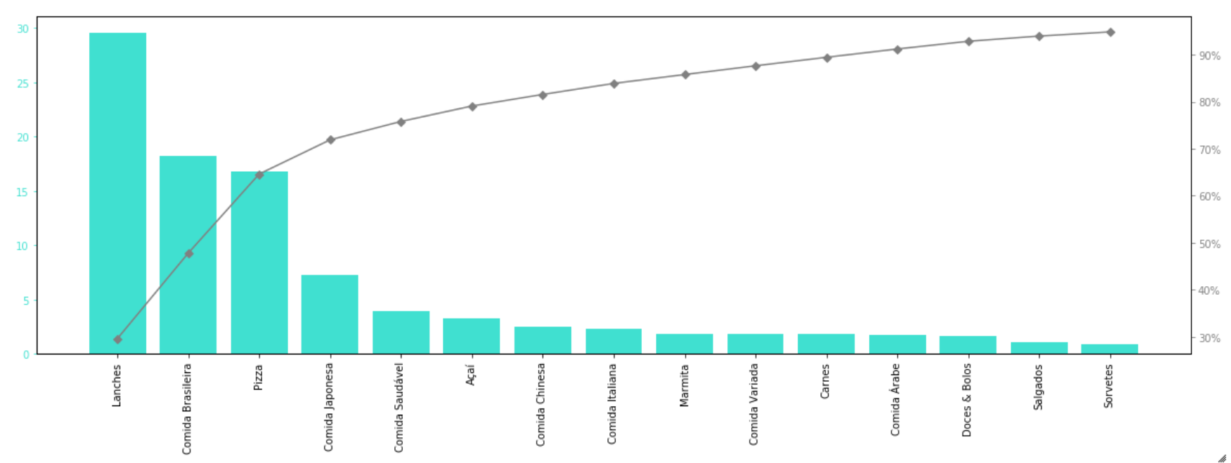
Análise exploratória
5
Principais análises - orders
Frequência acumulada por tipo de comida
Notes:
Considerando o desafio de recomendação analisamos os principais pratos e chegamos a conclusão de que está centralizado em 3 pratos principais.
Evitar o overfit

Slide 6
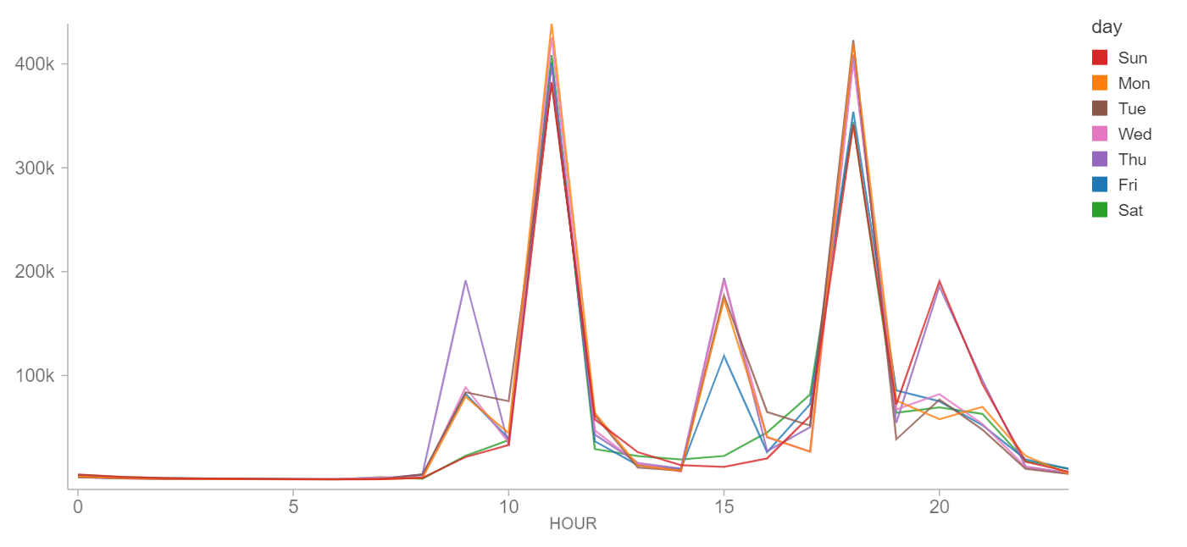
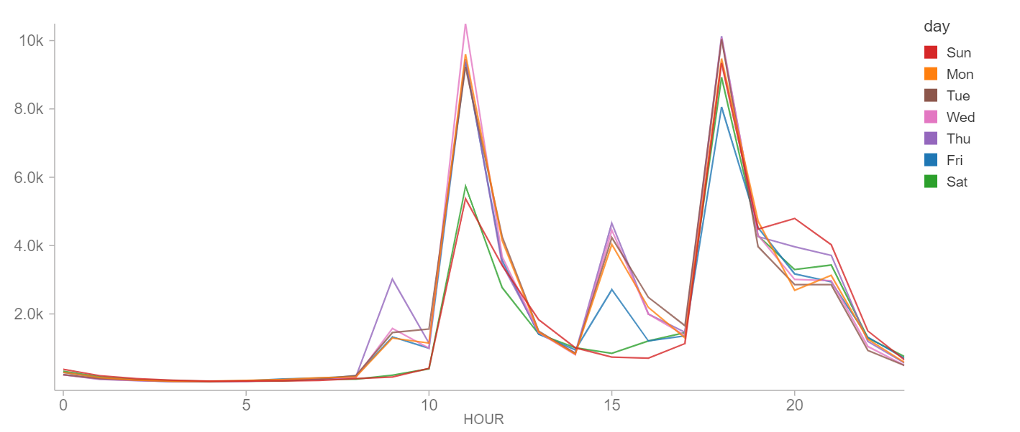
Análise exploratória
6
Principais análises – mkt push
Pushs enviados
Pushs clicados
Notes:
Pela base de push conseguimos ver alguns picos de envio centralizados perto da hora do almoço e jantar
Alguns outros horários de menor demanda
Cada linha é um dia da semana, vemos que todos seguem o mesmo comportamento
Importante ressaltar que a aderência ao push vs clicks é significativa
Principal canal de promoções e ações para o cliente

Slide 7
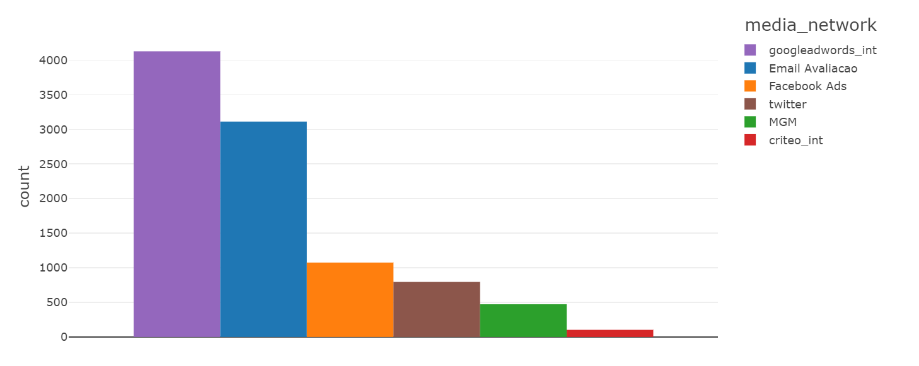
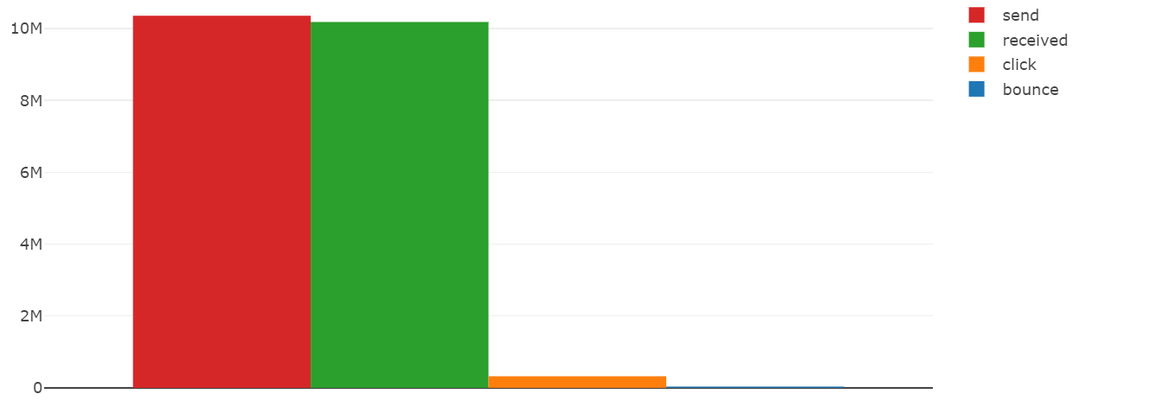
Análise exploratória
7
Principais análises – mkt push
Eventos
Canal
Notes:
Complementando o slide anterior podemos ver a proporção de clicks e bounces vs o envio
Sobre o canal o principal é o google ads assim como o maior investimento

Slide 8
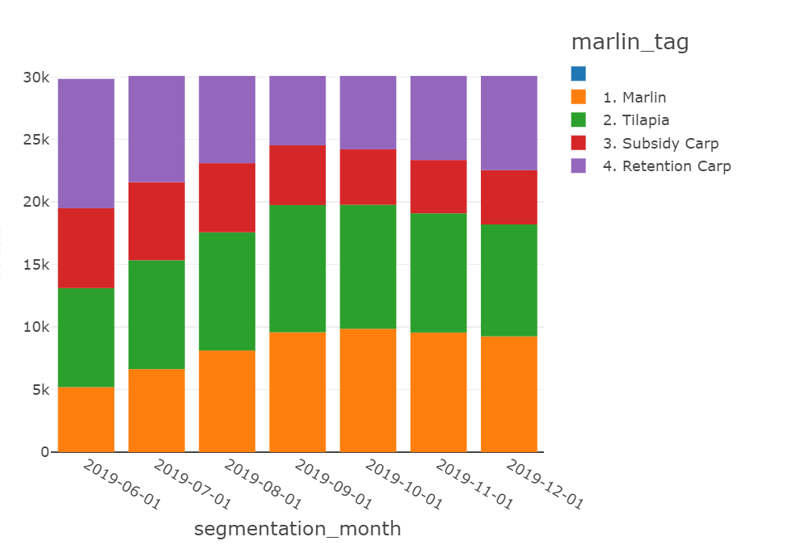
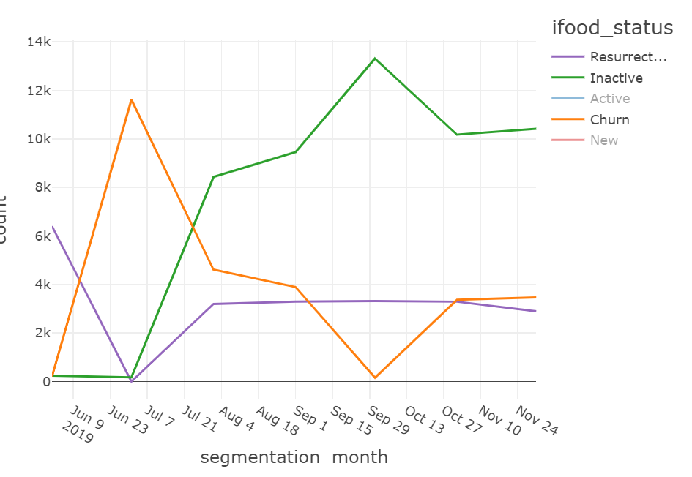
Análise exploratória
8
Principais análises – customer segmentation
Status por mês de classificação
Marlin tag
Notes:
Analisamos as principais classificações da segmentação
Considerando a segmentação por status conseguimos ver um alto volume de inativos e churn e um volume baixo de ressuscitados
Olhando a classificação da marlin tag conseguimos entender um pouco melhor o tipo de cliente. Aumento da classificação marlin de clientes com grande potencial
Considerando os dados analisados, partindo para os desafios conseguimos ver alguns dados importantes que podem gerar valor para o ifood
Começando pela segmentação ...

Slide 9
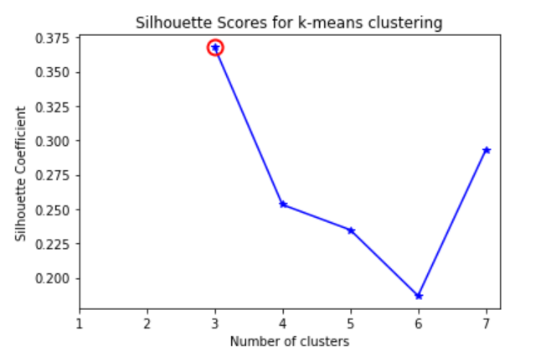
Clusterização
9
Segmentação sugerida foi feita com os dados de quantidade de eventos de session push enriquecidos no pipeline.
Cluster 0 - Só olhando (19k)
Receberam push mas não realizaram nenhuma compra
média de 0.16 pedidos no mês
média de 55 envios de push por mês
Cluster 1 - Regulares (0,7k)
Cliente que costumar realizar compras regularmente
média de 5 pedidos no mês
média de 106 envios por mês
Cluster 2 - Experimentou (5k)
Cliente que experimentaram o aplicativo e fizeram poucos pedidos
média de 2 pedidos no mês
média de 80 envios por mês
Notes:
Considerando as analises anteriores observamos que na base de segmentação temos muitas informações referentes ao cliente e aos pedidos mas pouca classificação considerando o início da jornada que seriam os pushs (eventos) e a session (navegação).
Com isso decidimos fazer uma nova clusterização considerando estes dados
Dentro do range de clusters que decidimos utilizar que foi de 3 a 7 (que é o que faz sentido para o negócio) o número 3 teve o melhor valor de silhoute score (que traz a distancia entre os grupos).

Slide 10
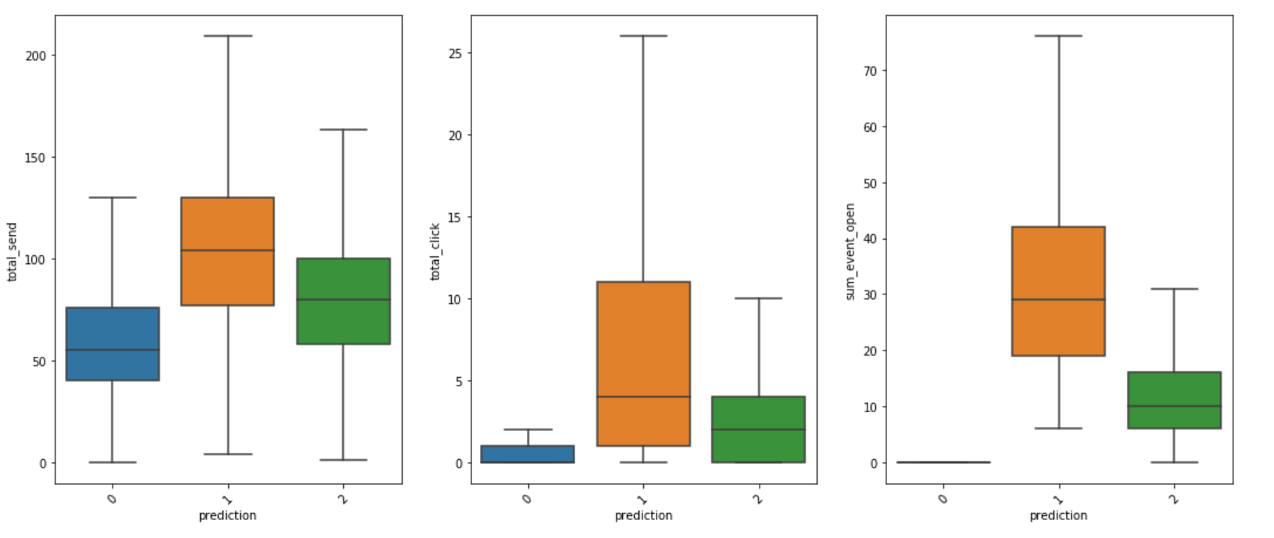
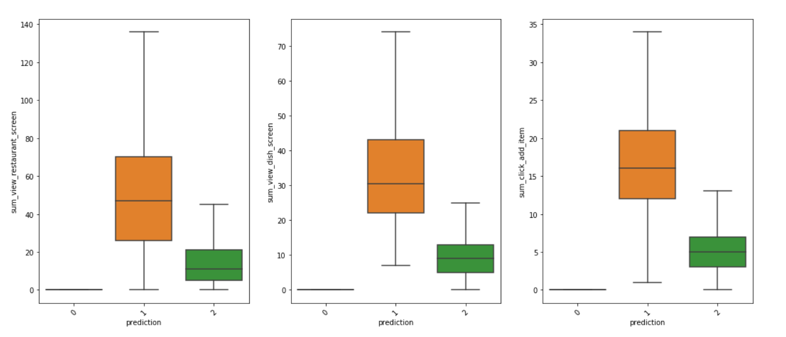
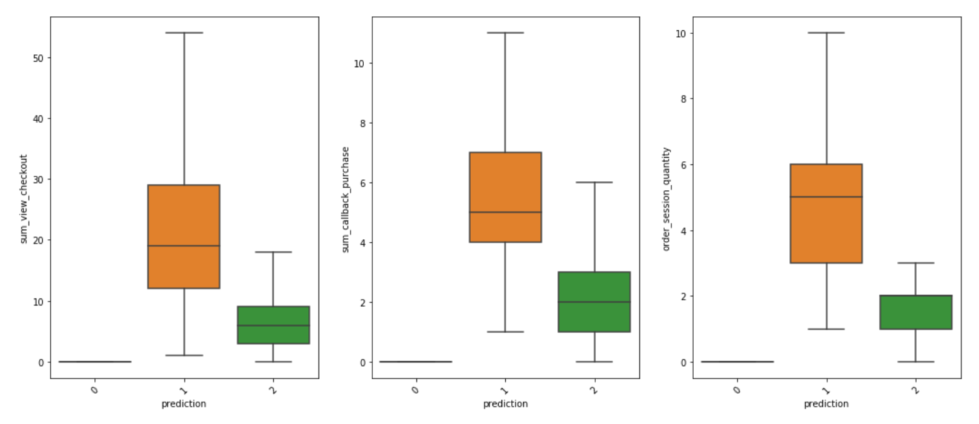
Clusterização
10
Cluster 0
Só olhando
Cluster 1
Regulares
Cluster 2
Experimentou
Notes:
Aqui trouxemos um overview por variável e grupo de classificação para entender melhor o que cada cluster significa
Agoa entendendo melhor o nosso cliente, será que conseguimos prever o que ele quer?

Slide 11
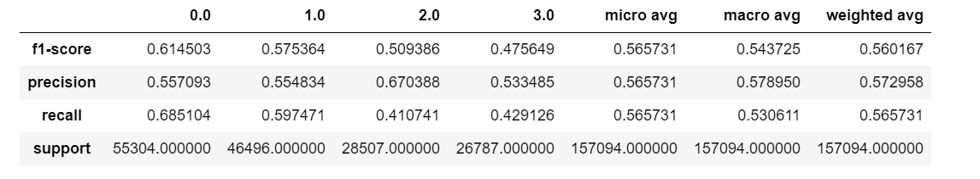
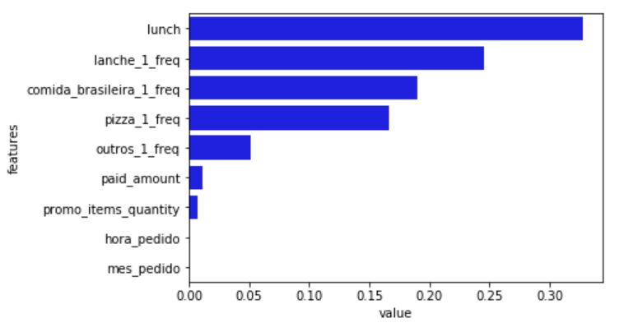
Recomendação
11
Qual a recomendação para o próximo pedido do cliente?
Abordamos este problema como sendo a predição do próximo tipo de prato baseado nos quatro pratos mais frequentes.
1
2
3
4
Carregar ABT
Treino/Teste
Decision Tree
Avaliação
4
0 – Lanches
1 – Comida Brasileira
2 – Pizza
3 - Outos
Notes:
Testamos regressão logística, que não desempenhou bem pois não é um problema linear.
Decidimos pela árvore de decisão.
Testamos algumas alternativas como 7, 5 e 4 classes e a melhor performance foi a com os 3 pedidos mais frequentes e outros.
Utilizamos a base inteira e separamos por random split.
a arvore decisão teve melhor performance nas classes principais que representam o maior volume de pedidos

Slide 12
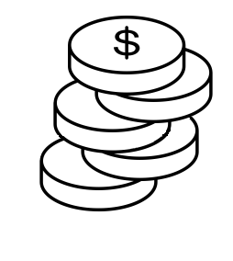

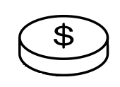
Business Case
12
Como gerar valor para o Ifood
Avaliamos as bases disponíveis verificamos uma grande ocorrência de clientes que fizeram somente um pedido no período.
CUSTOMER AQUISITION VS RETENTION COST
Entendendo o perfil do cliente e a probabilidade do mesmo não efetuar novos pedidos, podemos direcionar comunicações e campanhas específicas para promover engajamento do cliente na nossa plataforma, alavancando o número de pedidos e garantindo receita.

Slide 13
Business Case
13
Como gerar valor para o Ifood
Premissas
Target: clientes com status churn e inativo
Dados de segmentação de julho para prever resultado do mês de agosto
Dados de push session das duas primeiras semanas de agosto
Dado o cenário de pandemia decidimos fazer a classificação quinzenal
Segmentation
Push
Session
orders_last_91d
qtt_orders_last_year
qtt_valid_orders
qtt_invalid_orders
recency_months
customer_lifetime_days
customer_lifetime_months
was_mub_last_month
buyer_last_91d
rfv_score
recency_days
freq_last_91d
maturity_orders
merchant_variety
merchant_offer
label_last_month
total_send
total_received
total_bounce
total_click
sum_event_open
sum_view_restaurant_screen
sum_view_dish_screen
sum_click_add_item
sum_view_checkout
sum_callback_purchase
order_session_quantity
Notes:
Testamos o modelo com classificação mensal, porém reduzindo para 15 dias tivemos uma performance melhor e considerando o recall como métrica de avaliação

Slide 14
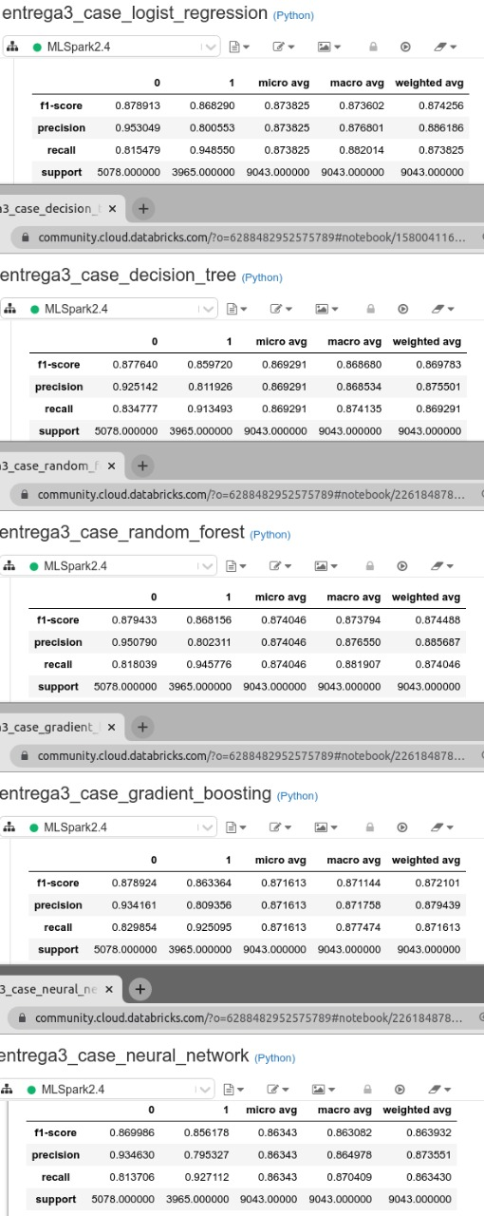
Business Case
14
Prevendo o Churn
5 modelos testados
Regressão logística
Árvore de decisão
Random Forest
Árvore de decisão
Gradient Boosting
Redes Neurais
Gradient Boosting
Redes Neurais
Notes:
Modelo de classificação, avaliamos 5 e escolhemos os dois melhores – random forest e regressão log

Slide 15
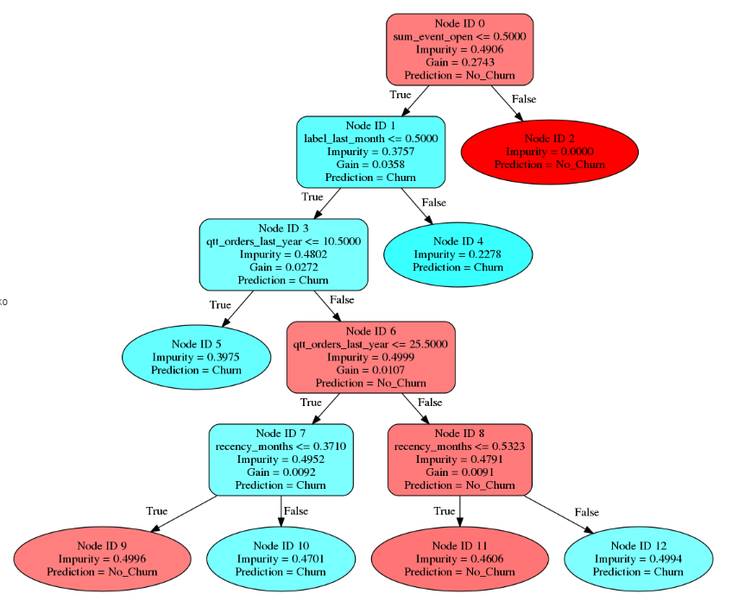
Business Case
15
Prevendo o Churn
Árvore de decisão
Notes:
Usa poucas variáveis e por isso setamos o parâmetro do subset no tunning do random forest

Slide 16
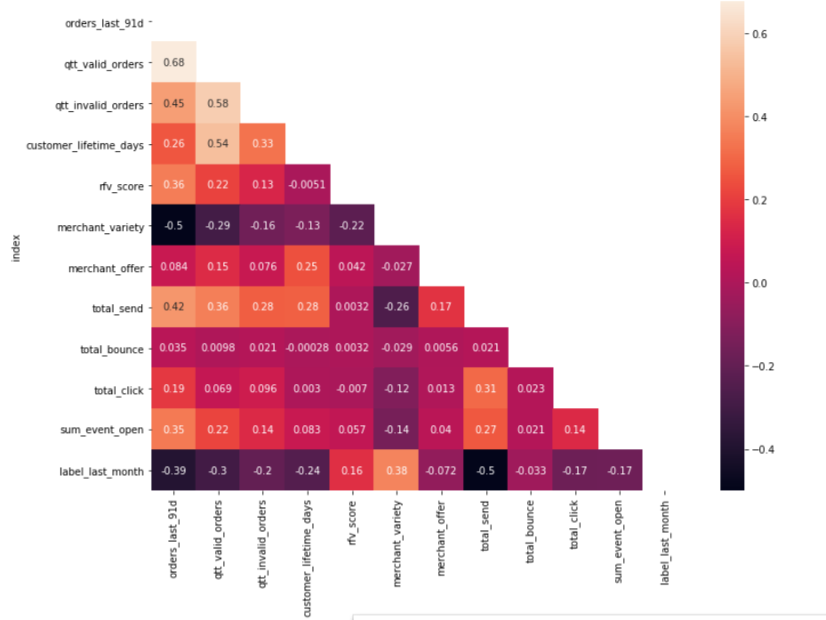
Business Case
16
Prevendo o Churn
Feature selection:
ponto de corte de 0,7
28 variáveis iniciais
12 variáveis finais
Notes:
Metodo de feature seletion considerando a correlação (eliminando as variáveis com pontos de corte de 0,7

Slide 17
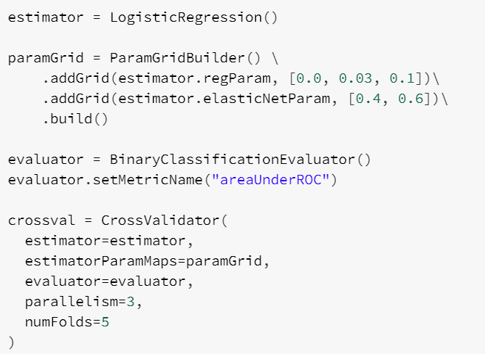
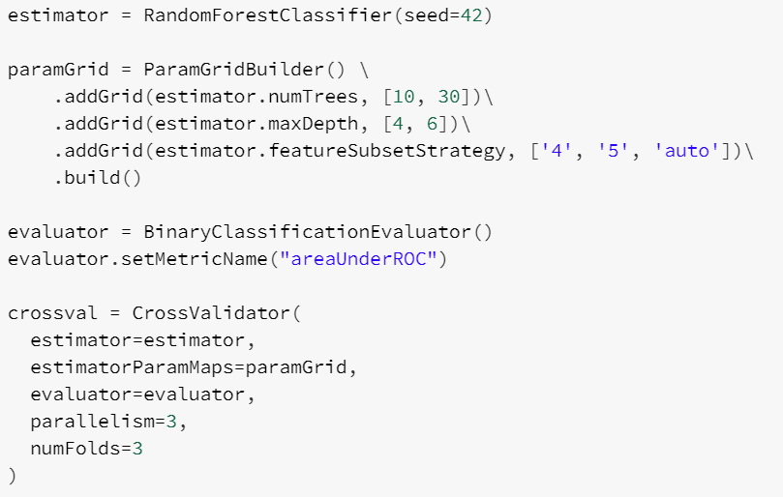
Business Case
17
Prevendo o Churn
Tunning Hiper parâmetros para Regressão Logístioca e Random Forest
Notes:
Regressão logística: regparam te da o tamanho da regularização que vc vai aplicar no modelo, elasticnetparam utiliza tanto da regularização L1 e L2 (LASSO e RIDGE) para penalizar o modelo
Random Forest: número de árvores, profundidade e estratégia de seleção de variáveis para cada árvore
* Pq da crossvalidation ser 5 na reg log e 3 na random forest (número de flods) devido a complexidade consequente de tempo de execução

Slide 18
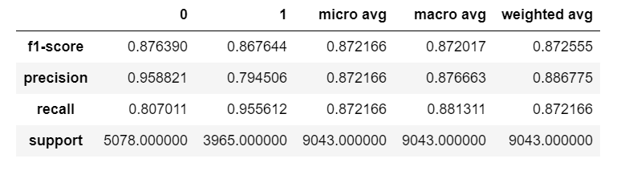
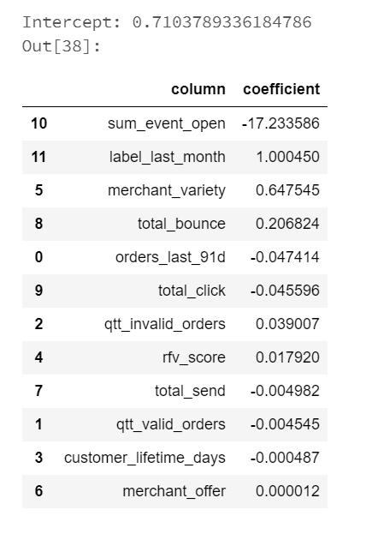
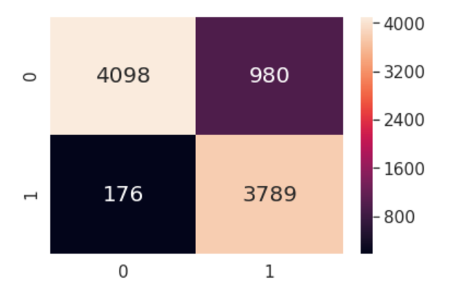
Business Case
18
Prevendo o Churn
Regressão Logística
Notes:
Resultados melhoraram marginalmente 94,85 para 95,88

Slide 19
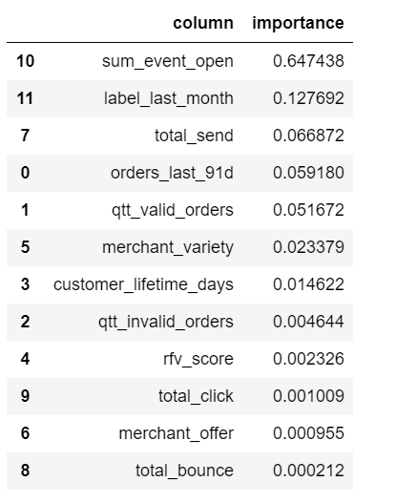
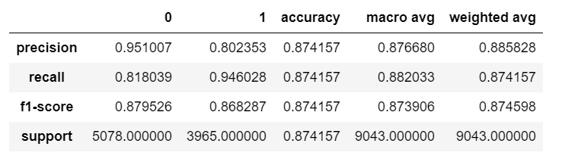
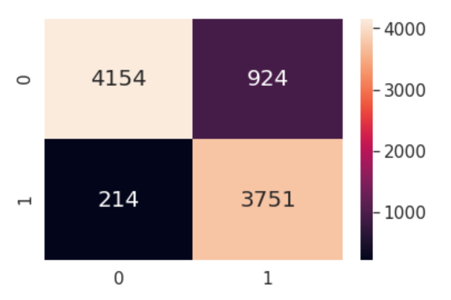
Business Case
19
Prevendo o Churn
Random Forest
Notes:
Resultados melhoraram marginalmente 94,57 para 94,6

Slide 20
Business Case
20
Prevendo o Churn
Ganho significativo no modelo considerando informações quinzenais de push e session
Aumento da identificação da classe alvo
Melhor direcionamento de ações para clientes que foram classificados como churn
Redução do custo operacional
Classificação quinzenal torna as tomadas de decisão mais rápidas e efetivas

